Slide 1
INS ROSANNA ZANFARDINO
ATTIVITA’ ASINCRONA
5 C
2 parte
GIOSTRA AUTUNNALE

Slide 2
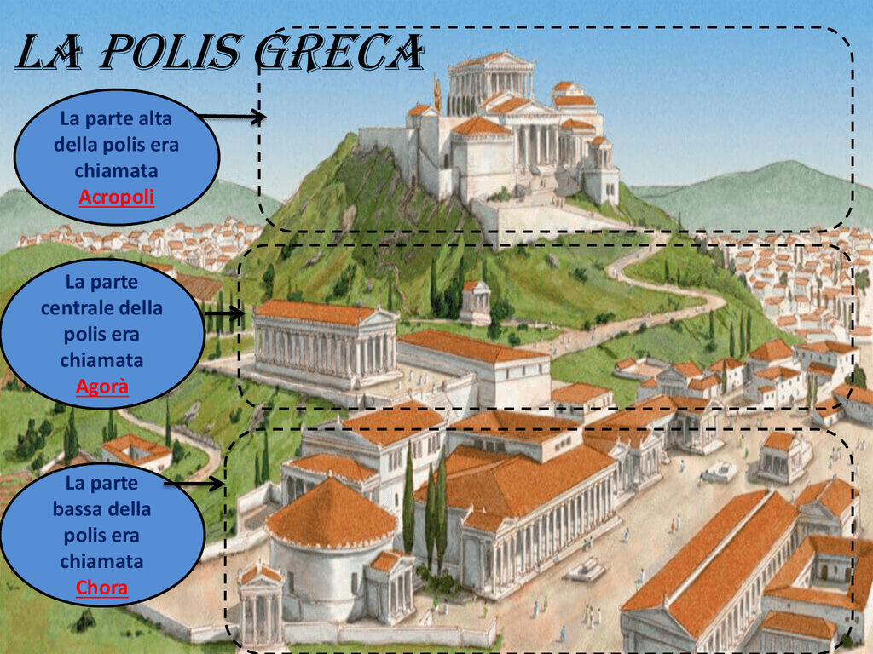
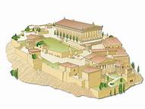
LA POLIS GRECA Studia le pagine 8-9 ed elabora una mappa concettuale
RRIPRODUCI IL DISEGNO DELLA POLIS GRECA SUL TUO QUADERNO E SCRIVI IL NOME DELLE DIVERSE PARTI

Slide 3
IMPARARE DIVERTENDOSI Clicca sui video e vola nell’ affascinante mondo della Grecia delle POLIS E non dimenticare che puoi consutare il libro digitale all’ indirizzo sotto indicato
BUON LAVORO
https://dbookeasy.giuntiscuola.it/app/collections/TILE29LIV08_DBOOKEASY?prependCollection=BL09LIV07_DBOOKEASY

Slide 4
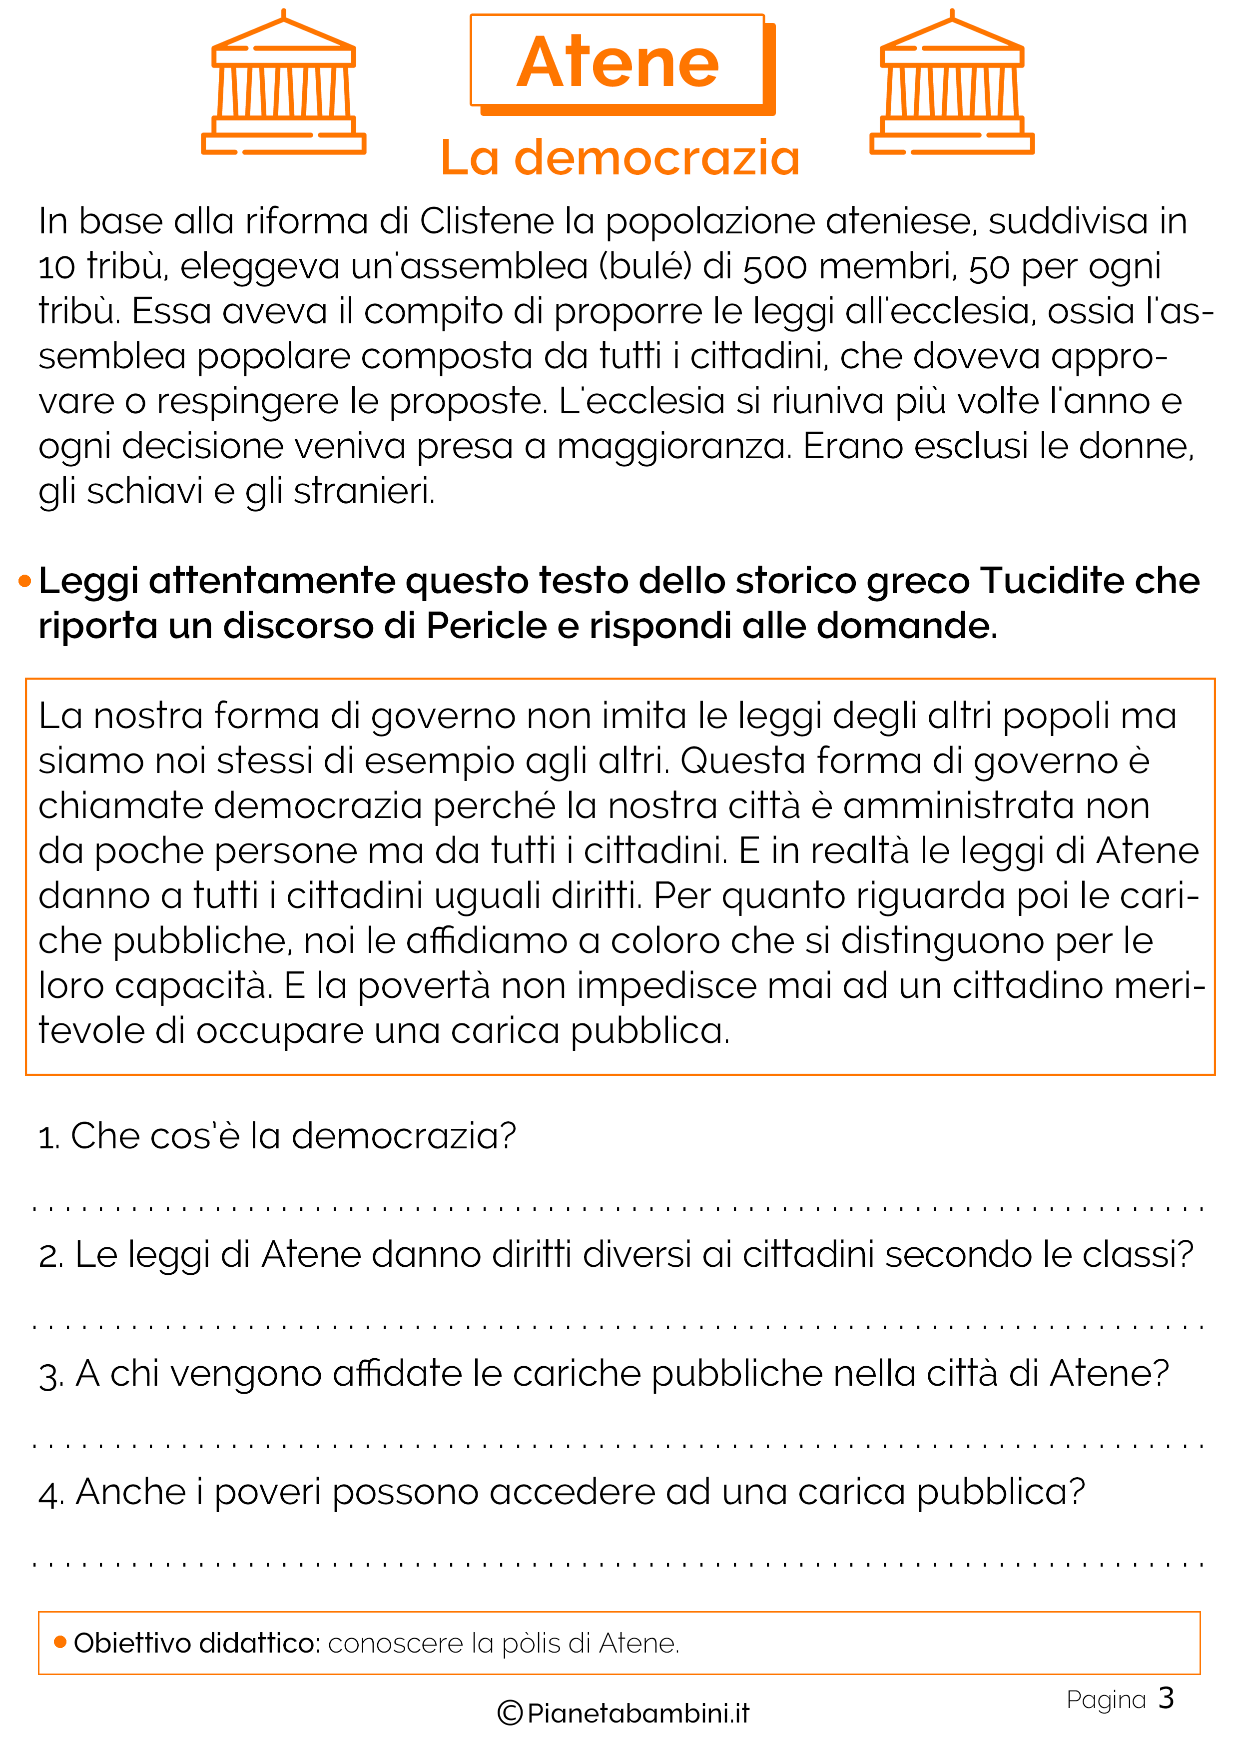
LA DEMOCRAZIA E’ IL PRESUPPOSTO PER L’AFFERMAZIONE DELLE LIBERTA’ INDIVIDUALI… UNO SGUARDO AL PASSATO PER CAPIRE IL PRESENTE

Slide 5
Ripassa il congiuntivo a pag.48 del libro di grammatica e completa la scheda

